Slide 1
第2章 Python语法速览

Slide 2
2.1 Python的数据类型

Slide 3
Python定义了6组标准数据类型：
Number（数字）
String（字符串）
List（列表）
Tuple（元组）
Sets（集合）
Dictionary（字典）

Slide 4
1. 数字类型
数字类型包括整数（int）、浮点数（float）、复数（complex）、布尔值（bool）类型。
Python的数据类型在使用时，不需要先声明，可以直接使用。
例如：
x = 13 x为整数
r = 3.14 r为浮点数
a = 3 + 4j a为复数

Slide 5
2. 字符串
用单引号、双引号括起来的字符序列称为字符串。
例如： ‘abc’，‘123’，“Hello”，“你好”都是字符串。
字符串的几个常用函数和方法：
（1）str()函数
str()函数可以将数字、列表、元组等转换成字符串。
例如：输出用单引号括起来的字符
>>> str(1+2)
‘3’
>>> str([1,2,3,4])
‘1,2,3,4’

Slide 6
（2） find()方法
find()方法可以查找字符子串在原字符串中首次出现的位置，如果没有找到，则返回-1。
例如：
>>> s = “ABCDE12345”
>>> s.find(“CD”)
2

Slide 7
（3） lower()方法
lower()方法可以将字符串中的大写字母转换为小写字母。
例如：
>>> s = “ABCDE12345”
>>> s1 = s.lower()
>>> s1
abcde12345

Slide 8
（4） split()方法
split()方法按指定的分隔符将字符串拆分成多个字符子串，返回值为列表。
例如：
>>> s = ‘AB,CD,123,xyz’
>>> s.split(sep=’,’)
[‘AB’,’CD’,’123’,’xyz’]

Slide 9
（5） strip ()方法
strip() 方法用于删除字符串头尾指定的字符（默认为空格）。
例如：
>>> str = "*****this is string example....wow!!!*****"
>>> print (str.strip( '*' ))
this is string example....wow!!!

Slide 10
3. 转义符

Slide 11
2.2 列表和元组

Slide 12
2.2.1 列表定义与列表元素
1. 列表的定义
列表名 = [元素0，元素1，……，元素n]
说明：
（1） 列表名的命名规则跟变量名一样，不能用数字开头。
（2） 方括号中的元素之间用逗号分隔。
（3） 当列表增加或删除元素时，内存空间自动扩展或收缩。
（4） 列表中元素的类型可以不相同，它支持数字，字符串甚至可以包含列表（称为列表嵌套）。
例如：
a1 = [ ] # 定义空列表
a2 = [1, 2, 3] # 定义3个整数的列表
a3 = [‘red’, ‘green’, ‘blue’] # 定义3个字符串的列表
a4 = [5, ‘blue’, [3, 4]] # 定义元素类型不相同的嵌套列表

Slide 13
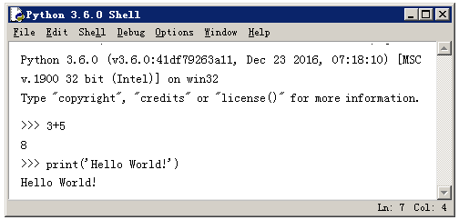
在IDLE提示符“>>>”后面输入单条Python语句，按【回车】键执行该语句，马上就可以看到执行结果。

Slide 14
2.列表中元素的访问
（1）列表元素用“列表名[下标]”表示
例如：有列表
a = [ 0, 1, 2, 3, 4, 5, 6, 7, 8, 9 ]
其元素分别为a[0] = 0; a[1] = 1; ...; a[9] = 9;
（2）用“列表名[起始下标：结束下标 + 1]”表示列表的片段（列表的部分元素）
例如：设有列表
a = [ 0, 1, 2, 3, 'red', 'green', 'blue']
用交互方式访问其列表的部分元素。

Slide 16
2.2.2 列表的操作函数
1. 添加元素
有3个函数可以在列表中添加元素：append()、extend()、insert()。
（1）用append()函数在列表末尾添加元素
（2）用extend()函数将另一个列表的元素添加到本列表之后
（3）用insert()函数将元素插入到列表中指定的某个位置
使用insert()函数的格式为：
insert(下标位置， 插入的元素)

Slide 17
2. 删除元素
（1）用del命令删除列表中指定下标的元素
（2）用pop()函数删除列表中指定下标的元素
（3）用remove(x)函数删除列表中所值为‘x’的元素
3. 查找元素位置
用index()函数可以确定元素在列表中的位置。
4. 对列表元素排序
用sort()函数可以对列表元素进行排序。sort()函数默认为按升序（从小到大）排序。

Slide 18
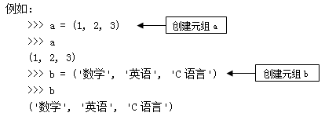
2.2.3 元组
元组是一种元素序列。但元组是不可变的，元组一旦创建，就不能添加或删除元素，元素的值也不能修改。
1. 元组的创建
用一对圆括号创建元组。

Slide 19
2.元组的删除
只能用del命令删除整个元组，而不能仅删除元组中的部分元素，因为元组是不可变的。

Slide 20
2.3字典和集合

Slide 21
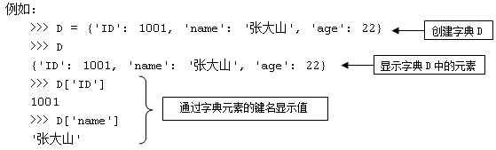
2.3.1 字典
Python的字典是包含多个元素的一种可变数据类型，其元素由“键：值”对组成，即每个元素包含“键”和“值”两部分。
1. 字典的定义
用大括号“{ }”把元素括起来就构成了一个字典对象。
字典中的元素用“ 字典名[键名]”表示。

Slide 22
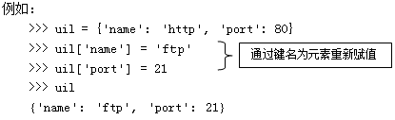
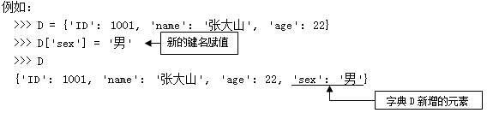
2. 字典元素的修改
通过为键名重新赋值的方式修改字典元素的值。
3. 字典元素的添加
添加字典元素，也是使用赋值方式。

Slide 23
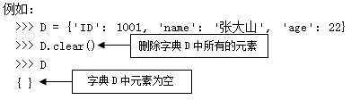
4. 字典元素的删除
用del命令可以删除字典中的元素。

Slide 24
2.3.2 集合
集合是一个无序不可重复的序列，是一种基本数据类型。
集合分为可变集合(set)和不可变集合(frozenset)两种类型。可变集合的元素是可以添加、删除的，而不可变集合的元素不可添加、不可删除。
1. 集合的定义
集合用一对大括号“{ }”把元素括起来，元素之间用逗号“，”分隔。
例如：
s1 = {1，2，3，4，5}
s2 = {‘a’,’b’,’c’,’d’}
上述s1和s2都是集合。

Slide 25
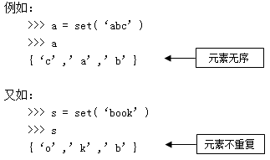
2. 集合的创建
使用set()函数创建一个集合。

Slide 26
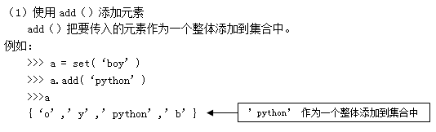
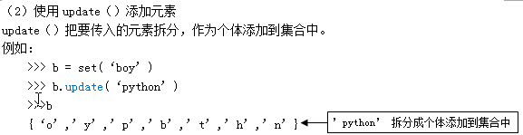
3. 集合元素的添加
python 集合有两种方法用于添加元素，分别是add（）和update（）。

Slide 27
4. 集合元素的 删除
用remove()可以删除集合中的元素。
例如：
>>> a = set(‘boy’)
>>> a.remove(‘y’)
>>> a
{‘o’,’b’}

Slide 28
5. 集合的专用操作符
集合有4个专用操作符：
&（交集）、|（并集）、-（差集，又称为“相对补集”）、^（对称差分）。
设有两个集合a、b, 其关系如下：
a & b 表示两个集合的共同元素；
a | b表示两个集合的所有元素；
a - b表示只属于集合a，不属于集合b 的元素；
a ^ b表示两个集合的非共同元素；

Slide 29
2.4 程序控制结构

Slide 30
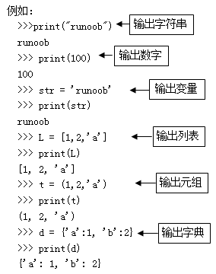
2.4.1 顺序控制语句
在Python中使用print()函数输出数据。
（1）直接输出

Slide 31
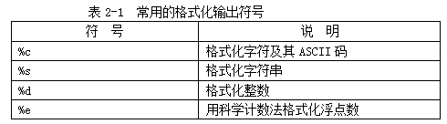
（2）格式化输出
print()函数可以使用 % 格式化输出数据。常用的格式化输出符号如表2-1所示。

Slide 32
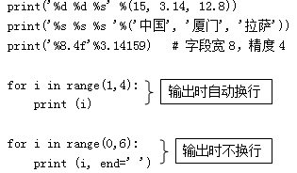
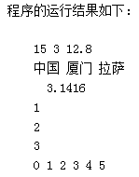
【例2-1】格式化输出及控制换行输出示例。

Slide 33
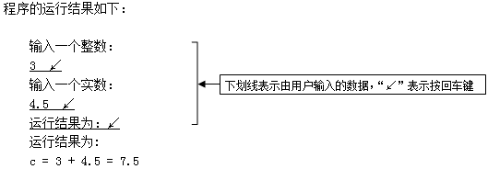
2. 输入语句
在Python中，使用input()函数输入数据。input()函数只能输入字符数据，当需要输入数值型数据时，可以使用eval()函数将字符转换为数值。
【例2-2】从键盘上输入二个数，计算这二数之和。
编写源程序如下：
print("输入一个整数：")
a = eval(input())
print("输入一个实数：")
b = eval(input())
str = input()
print(str)
c = a + b
print("c =",a,"+",b,"=",c)

Slide 34
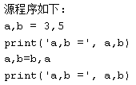

【例2-3】交换两个变量的值。
在编写程序时，有时需要把两个变量的值互换，Python在交换值的运算不需要用中间变量。
交换两个变量的值

Slide 35

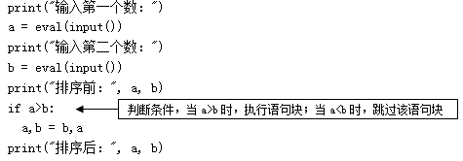
2.4.2 if选择语句
语法格式为：
【例2-4】从键盘任意输入两个整数，按从小到大的顺序依次输出这两个数。
源程序如下：

Slide 36
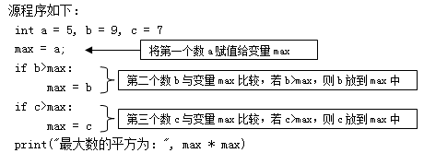
【例2-5】对给定的三个数，求最大数的平方。

Slide 37
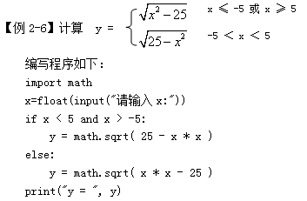
2. 双分支选择结构
if 条件表达式:
程序段1
else:
程序段2

Slide 38
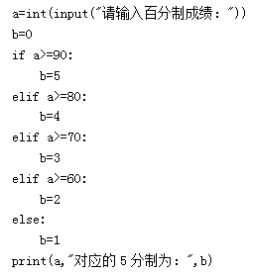
3. 多分支选择结构
if 条件表达式1:
程序段1
elif条件表达式2:
程序段2
……
elif条件表达式n:
程序段n
else:
程序段n+1
【例2-7】将百分制转换为五级记分制。

Slide 39


2.4.3 循环语句
1. for循环语句
当循环变量的步长值为1时，可以省略，即可写成：

Slide 40
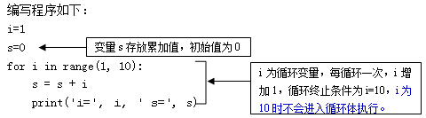
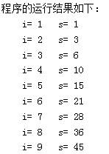
【例2-8】求从1加到9的和。

Slide 41
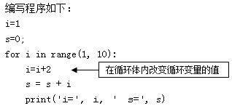
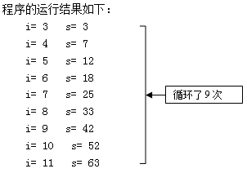
【例2-9】在循环体内发生循环变量的值，观察循环次数。

Slide 42
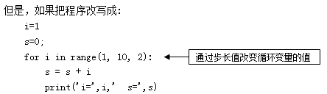
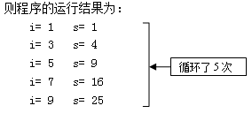

Slide 43
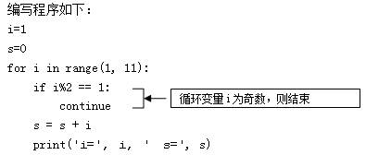
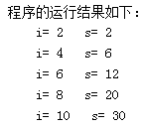
在for循环中，可以使用continue语句来结束本次循环，也可以使用break语句跳出循环体，从而结束整个循环。
【例2-10】计算10以内的偶数和。

Slide 44

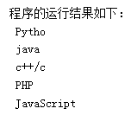
【例2-11】设有列表s = ['Pytho', 'java', 'c++/c', 'PHP', 'JavaScript'],应用循环遍历列表所有元素，并在屏幕上显示。

Slide 45

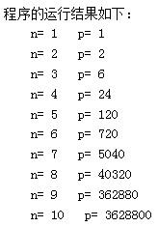
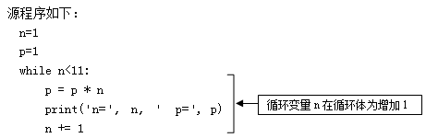
2. while语句
while循环语句一般形式的语法结构如下：
【例2-12】求10!。

Slide 46
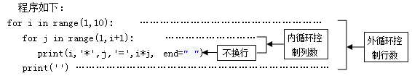
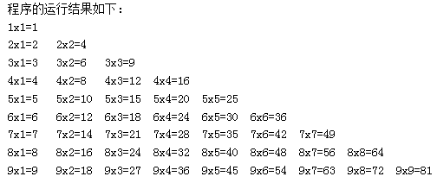
3. 循环嵌套
循环可以嵌套，在一个循环体内包含另一个完整的循环，叫做循环嵌套。循环嵌套运行时，外循环每执行一次，内层循环要执行一个周期。
【例2-13】应用循环嵌套，编写一个按9行9列排列输出的乘法九九表程序。

Slide 47
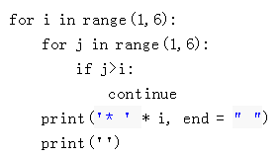
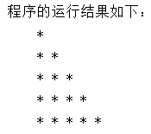
【例2-14】应用循环嵌套打印出由“*”组成的直角三角形图形。
内循环控制列
外循环控制行

Slide 48
2.5 函数

Slide 49
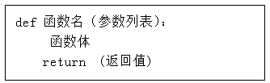
2.5.1 函数的定义与调用
1. 函数定义的一般形式
【例2-15】创建一个名为Hello的函数，其作用为输出“欢迎进入Python世界”的字符内容。
创建该函数的程序段如下：
def Hello():
print("欢迎进入Python世界")
在程序中调用Hello()函数，将显示“欢迎进入Python世界”的字符内容。

Slide 50
【例2-16】创建一个名为sum()的函数，其作用为计算n 以内的整数之和（包含n）。
下面为实现计算n以内的整数之和的函数程序段：
def sum(n):
s=0
for i in range(1, n+1):
s = s + i
return s

Slide 51
2. 函数的调用
在Python中，直接使用函数名调用函数。如果定义的函数包含有参数，则调用函数时也必须使用参数。

Slide 52
【例2-17】创建显示如下排列字符的函数，并编写程序调用该函数。
**********************************
* 欢迎进入学生成绩管理系统 *
**********************************
程序代码如下：
def star():
str = "*****************************"
return str
def prn():
print("* 欢迎进入学生成绩管理系统 *")
print(star())
prn()
print(star())

Slide 53
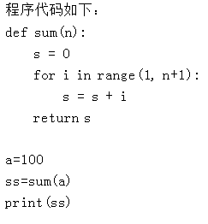
【例2-18】应用函数，计算1～100的和。
程序的运行结果如下：
5050

Slide 54
2.5.2 局部变量与全局变量
在函数体内部定义的变量或函数参数称为局部变量，该变量只在该函数内部有效。在函数体外部定义的变量称为全局变量，在变量定义后的代码中都有效。当全局变量与局部变量同名时，则在定义局部变量的函数中，全局变量被屏蔽，只有局部变量有效。
全局变量在使用前要先用关键字global声明。

Slide 55
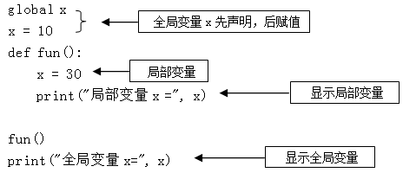

【例2-19】全局变量与局部变量同名的示例。

Slide 56
2.5.3 常用内置函数
Python内置函数是python系统内部创建的，在Python的程序中，可以随时调用这些函数，不需要另外定义。
例如，最常见的print()是内置函数，在程序中直接使用:
print("Hello World!")
而平方根函数sqrt()不是内置函数，使用该函数时需要引用math模块：
import math
y = math.sqrt(25)

Slide 57
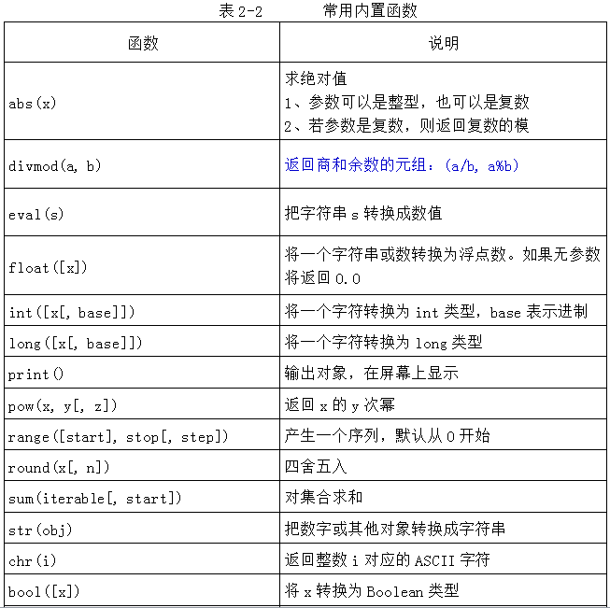

Slide 58
2.5.4 匿名函数lambda
在Python中可以使用匿名函数。匿名函数即没有函数名的函数。
通常用lambda声明匿名函数。
例如，计算二个数的和，可以写成：
add = lambda x, y : x+y
print(add(1,2))
输出的结果为3。
从上面示例可以看到，lambda表达式的计算结果相当于函数的返回值。

Slide 59
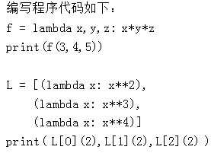

【例2-21】用lambda表达式，求三个数的和。

Slide 60
2.6 案例精选

Slide 61
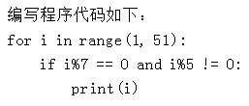
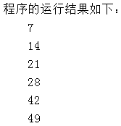
【例2-22】 求50以内能被7整除，但不能同时被5整除的所有整数。

Slide 62
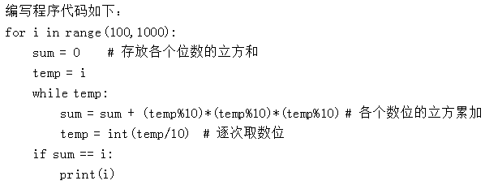
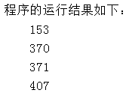
【例2-23】如果一个3位数的各位数字的立方和等于该数自身，则该数称为“水仙花数”。例如，153 = 1³ + 5³ + 3³，所以153是一个水仙花数。求100～1000以内所有“水仙花数”。

Slide 63
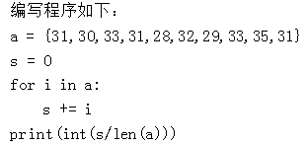

【例2-24】设有一份某地连续10年内6月1日的气温记录，其数据为（⁰C）：31、30、33、31、28、32、29、33、35、31，试计算其平均气温。

Slide 64
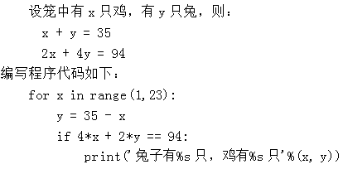

【例2-25】鸡兔同笼问题。鸡和兔在一个笼子里，从上面数，有35个头；从下面数，有94只脚。问笼中鸡和兔各有多少只？

Slide 65
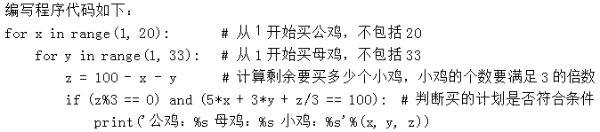

【例2-26】百钱买百鸡问题。公鸡5文钱一只，母鸡3文钱一只，小鸡3只一文钱，用100文钱买100只鸡，如何买？
设公鸡x只，母鸡y只，小鸡z只，则：
x + y + z = 100
5x + 3y + z/3 =100

Slide 66
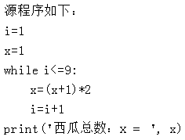

【例2-27】老汉卖西瓜，第一天卖西瓜总数的一半多一个，第二天卖剩下的一半多一个，以后每天都是卖前一天剩下的一半多一个，到第10天只剩下一个。求西瓜总数是多少？
算法分析：设共有x个西瓜，卖一半多一个后，还剩下x/2 - 1个，所以，每天的西瓜数可以用迭代表示： xn = (xn+1 + 1) * 2。且在卖了9天之后（第10天），x = 1。这是可以用循环来处理的迭代问题。

Slide 67
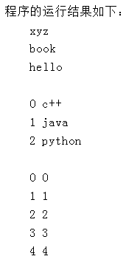
【例2-28】for循环语句的应用示例： （1）使用序列迭代法，显示列表[‘xyz’, ‘book’, ‘hello’]。 （2）使用序列索引迭代法，显示列表[‘c++’,‘java’, ‘python’]。 （3）使用数字迭代法，显示5个数字。
编写程序代码如下：
# （1）使用序列迭代法
s1 = ['xyz', 'book', 'hello']
for i in s1:
print(i)
print('\n')
# （2）使用序列索引迭代法
s2 = ['c++','java', 'python']
for i in range( len(s2) ):
print(i, s2[i])
print('\n')
# （3）使用数字迭代法
x = range(5)
for i in x:
print(i, x[i])
print('\n')

Slide 68
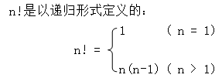
【例2-29】编写计算n!的函数。
计算n!，应先计算(n - 1)!，而计算(n - 1)!，需要先计算(n - 2)!， ......，如此递推，直到最后变成计算1!的问题。
根据公式，1! = 1，这是本问题的递归终止条件。由终止条件得到1!的结果后，再反来依次计算出2!，3!，......，直到最后计算出n!。
设计算n!的函数为fun(n)，当n>1时，fun(n) = n * fun(n-1)。即在fun(n)函数体内将递归调用fun()自身。

Slide 69
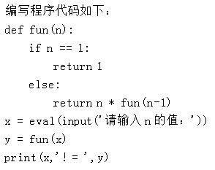


Slide 70


【例2-30】编写函数，从键盘输入参数n，计算斐波那契数列中第一个大于n的项。 斐波那契数列为：1，1，2，3，5，8，13，......。即从第3项开始，每一项是前二项之和。

Slide 71
【例2-31】应用随机函数random()模拟微信发红包。
使用随机函数random()需要引用random模块。
编写程序代码如下：
import random
def hongbao(total, num): # 参数tatal为拟发红包总金额，num为拟发红包数量
each=[]
already = 0 # 存放已发红包总金额
for i in range(1, num):
# 随机分配红包金额，至少给剩下的人每人留一元钱
t = random.randint(1, (total - already) - (num - i))
each.append(t)
already = already + t
each.append(total - already) # 所有剩余的钱发给最后一个人
return each

Slide 72

if __name__ == '__main__':
total = 50 # 每次发50元
num = 5 # 每次发5个红包
for i in range(10): # 模拟发10次
each = hongbao(total, num)
print(each)

